Slide 1
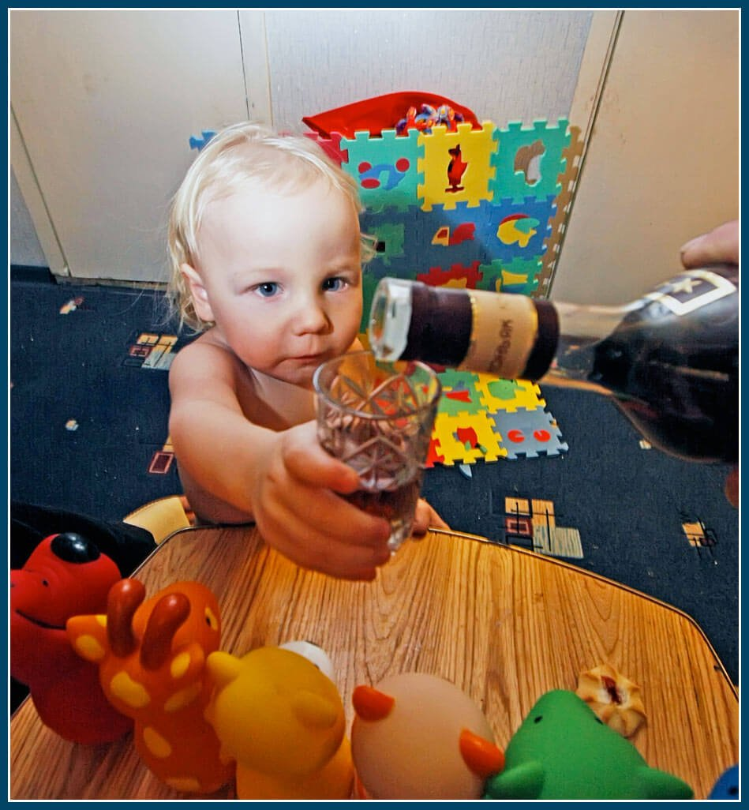
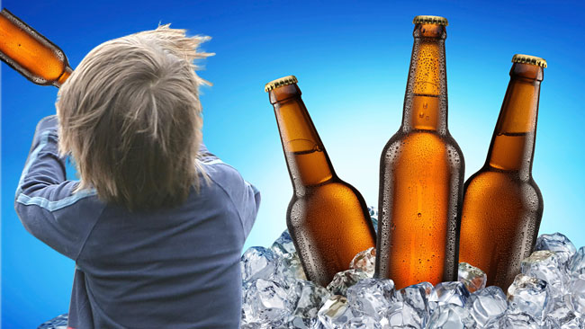
Детский алкоголизм
Никакие напасти и преступления не уничтожают столько народа и народного богатства, как пьянство.
Ф. Бэкон .

Slide 2
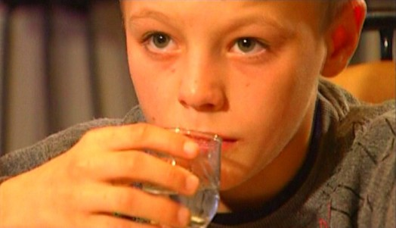
Алкоголь-проблема!
Алкоголизм - это одна из наиболее серьезных проблем нашего времени.
Детский алкоголизм вошел в тройку главных проблем России.
Алкоголик - это человек, систематически употребляющий спиртные напитки, находящийся в психической и физической зависимости от алкоголя.

Slide 3
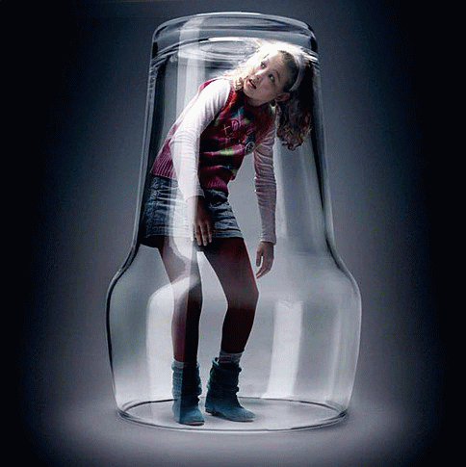
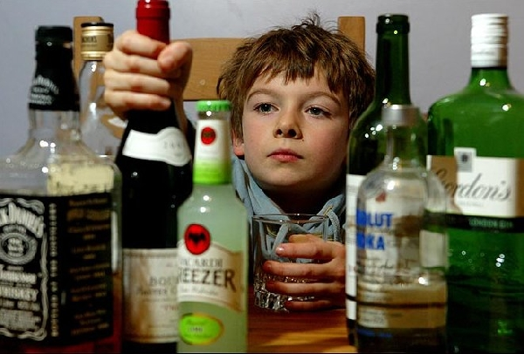
Выводы наркологов.
Если ребенок начинает выпивать три-четыре раза в месяц, то это уже очень серьезное злоупотребление, которое наркологи называют систематическим употреблением спиртных напитков

Slide 4
Причины детского алкоголизма.
Попытки ребенка самоутвердиться среди старших товарищей;
Желание ребенка уйти от проблем, какими являются неприятности в школе, ссоры с родителями и непонимание с их стороны, первая влюбленность, недоразумения в общении со сверстниками, потеря чего-либо значимого (например, смерть любимого животного);
Зависимость от улицы, когда в семье нет возможности выплеснуть свои эмоции, выпивки «за компанию»;
Наличие свободных, неконтролируемых денег, на которые можно купить горячительные напитки;
Алкоголизм родителей.

Slide 5
Меры по борьбе.
Профилактические методы, антиалкогольная агитация, больше информации в СМИ о вреде алкогольной продукции; увеличение штрафов, сухой закон, поднятие цен на алкогольную продукцию, специализированные магазины для продажи алкоголя; тренинги, проведение классных часов и родительских собраний, посвящённых проблеме алкоголизма, а главное отношение взрослых к этой проблеме и серьезное отношение к ней со стороны каждого из нас.

Slide 6
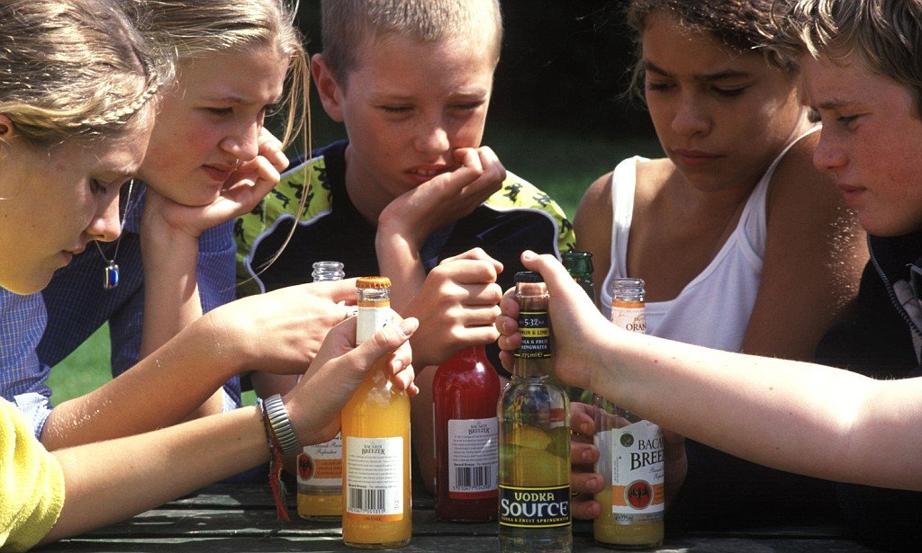
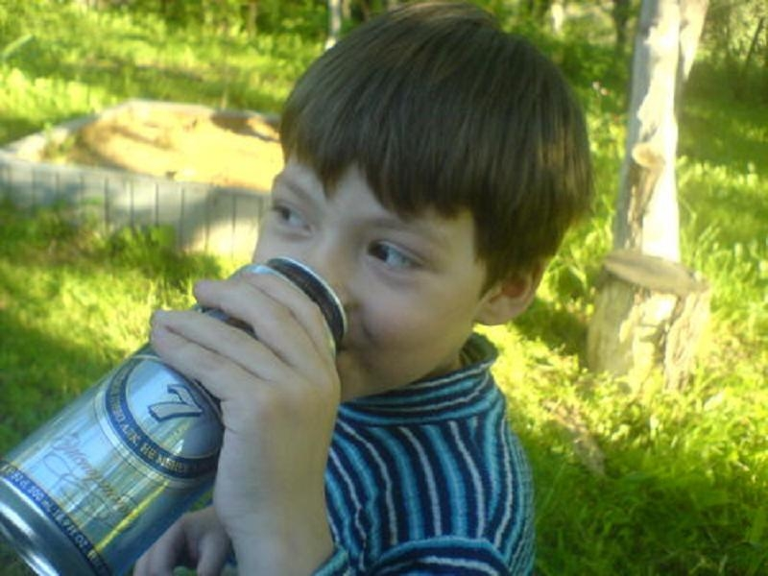
Заключение.
Алкоголизм — наркотическая зависимость, характеризующаяся болезненным пристрастием к употреблению алкогольных напитков(психическая и физическая зависимость) и алкогольным поражением внутренних органов.

Slide 7
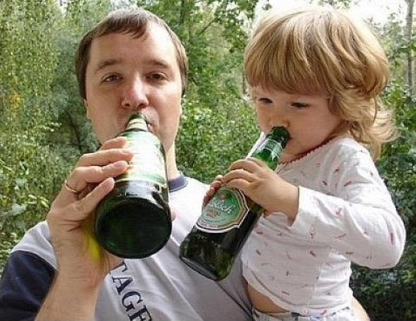
Береги себя и своих детей!!!

